Slide 1
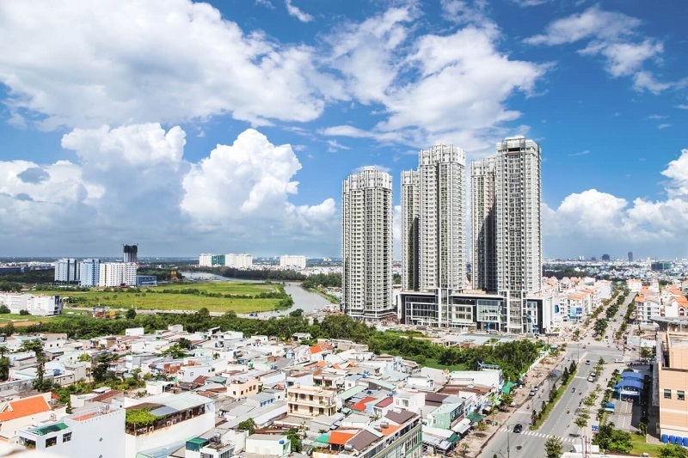
CHỦ ĐỀ BÀI 16, 17
QUYỀN SỞ HỮU TÀI SẢN VÀ NGHĨA VỤ TÔN TRỌNG TÀI SẢN NHÀ NƯỚC, LỢI ÍCH CÔNG CỘNG
Học sinh ghi tựa bài vào tập học? (GV sẽ kiểm tra)

Slide 2
CHỦ ĐỀ BÀI 16, 17
QUYỀN SỞ HỮU TÀI SẢN VÀ NGHĨA VỤ TÔN TRỌNG TÀI SẢN NHÀ NƯỚC, LỢI ÍCH CÔNG CỘNG
ĐẶT VẤN ĐỀ
NỘI DUNG BÀI HỌC
Quyền sở hữu tài sản
2. Những quy định của pháp luật về quyền sở hữu tài sản.
3. Thế nào là tài sản nhà nước và lợi ích công cộng
4. Những quy định về nghĩa vụ tôn trọng tài sản nhà nước và lợi ích công cộng.
III. Luyện tập

Slide 3

I./ ĐẶT VẤN ĐỀ
Học sinh tự nghiên cứu theo nội dung Sách giáo khoa.

Slide 4

II./ NỘI DUNG BÀI HỌC
1. Tài sản là gì?
Bộ luật Dân sự 2015 xác định như sau: Tài sản là vật, tiền, giấy tờ có giá trị và quyền tài sản.

Slide 5
II./ NỘI DUNG BÀI HỌC
1. Thế nào là quyền sở hữu tài sản?
Tình huống: A năm nay thi đậu vào đại học. Bố của A mua cho A một chiếc xe máy để đi học. Do chưa đủ 18 tuổi nên Bố của A đứng tên giấy tờ xe và gửi mẹ của A trông coi đợi A đủ 18 tuổi mới cho sử dụng.
Ai là người có quyền sở hữu tài sản? Vì sao?
Học sinh trả lời vào phía sau tập học? (GV sẽ kiểm tra)

Slide 6
I./ NỘI DUNG BÀI HỌC
1. Thế nào là quyền sở hữu ?
Quyền sở hữu tài sản của công dân là quyền của công dân (chủ sở hữu) đối với tài sản thuộc sở hữu của mình, bao gồm:
- Quyền chiếm hữu;
- Quyền sử dụng;
- Quyền định đoạt.
Học sinh ghi bài vào tập học? (GV sẽ kiểm tra)

Slide 7
II./ NỘI DUNG BÀI HỌC
1. Thế nào là quyền sở hữu tài sản?
Tình huống: Nam được giáo viên phân công ở lại trực lớp vào giờ về. Trong lúc trực Nam thấy Hoa để quên chiếc máy tính liền lấy về cho em mình sử dụng và không trả lại cho Hoa.
Nam làm vậy có vi phạm pháp luật không? Vì sao? Nếu biết Nam làm vậy, em sẽ cư xử thế nào?
Học sinh trả lời vào phía sau tập học? (GV sẽ kiểm tra)

Slide 8
II./ NỘI DUNG BÀI HỌC
* Công dân có nghĩa vụ:
- Tôn trọng quyền sở hữu của người khác;
- Không được xâm phạm tài sản của cá nhân, tổ chức, tập thể và nhà nước;
- Nhặt được của rơi phải trả lại chủ sở hữu;
- Vay nợ phải trả đủ, đúng hẹn;
- Bảo quản và trả lại cho chủ sở hữu, nếu làm hỏng phải sửa chữa hoặc bồi thường …
2. Pháp luật quy định:
* Công dân có quyền sở hữu về:
- Thu nhập hợp pháp;
- Của cải để dành;
- Nhà ở;
- Tư liệu sinh hoạt;
- Tư liệu sản xuất;
- Vốn và tài sản khác trong doanh nghiệp hoặc trong tổ chức kinh tế.
Học sinh ghi bài vào tập học? (GV sẽ kiểm tra)

Slide 9


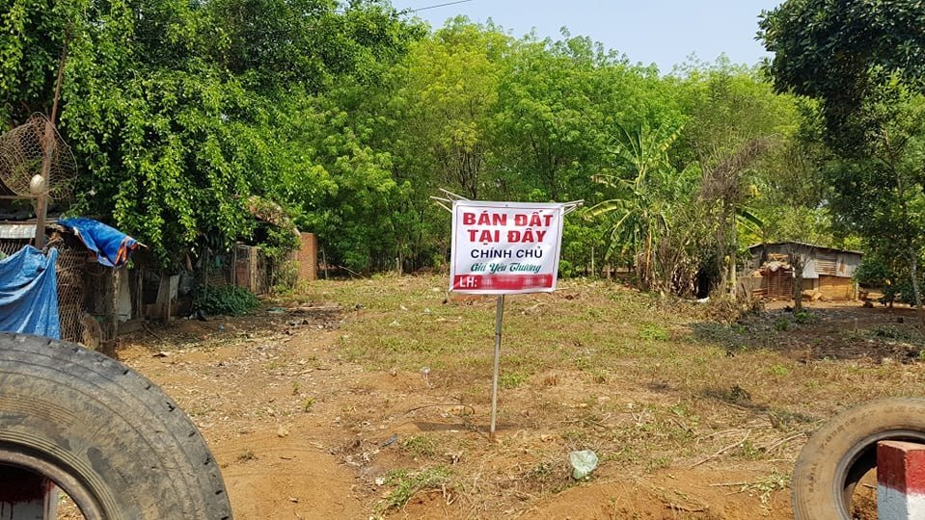

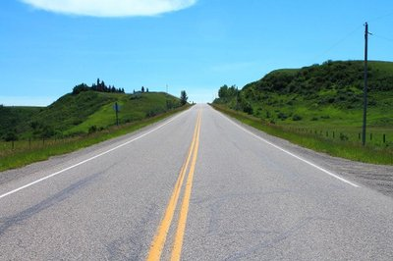
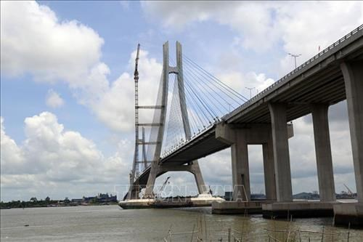
II./ NỘI DUNG BÀI HỌC
1. Thế nào là tài sản nhà nước và lợi ích công cộng?

Slide 10
II./ NỘI DUNG BÀI HỌC
3. Thế nào là tài sản nhà nước và lợi ích công cộng ?
* Tài sản nhà nước là tài sản thuộc sở hữu toàn dân, do nhà nước thống nhất quản lí (điều 17 Hiến pháp 92).
* Lợi ích công cộng là những phúc lợi, những điều cần thiết có ích cho mọi người, cho xã hội như các công trình công cộng, công trình phúc lợi, cầu đường, nhà văn hóa…
4. Ý nghĩa:
Tài sản nhà nước và lợi ích công cộng là cơ sở vật chất của xã hội để - - Phát triển kinh tế;
- Nâng cao đời sống vật chất và tinh thần của nhân dân.
Học sinh ghi bài vào tập học? (GV sẽ kiểm tra)

Slide 11
II./ NỘI DUNG BÀI HỌC
5. Nghĩa vụ của công dân: tôn trọng và bảo vệ tài sản nhà nước và lợi ích công cộng (điều 78 Hiến pháp 92)
- Không được xâm phạm (lấn chiếm, phá hoại hoặc sử dụng vào mục đích cá nhân) tài sản của nhà nước và lợi ích công cộng
- Những người được nhà nước giao quản lí, sử dụng tài sản nhà nước phải giữ gìn, bảo quản, sử dụng đúng mục đích, tiết kiệm, không tham ô, lãng phí.
Học sinh ghi bài vào tập học? (GV sẽ kiểm tra)

Slide 12
III./ LUYỆN TẬP
Các bạn mở SGK làm hết các bài tập cuối bài 16, 17 vào tập học để lấy điểm miệng.

Slide 13
NỘI DUNG ÔN TẬP KIỂM TRA 1 TIẾT
Thời gian: Tuần sau (Tuần 28)
Hình thức: 25 câu trắc nghiệm
Thời gian: 45 phút
Nội dung: Bài 13, 14, 15, 16, 17.
HỌC SINH ÔN LẠI NỘI DUNG BÀI HỌC CÁC BÀI 13, 14, 15, 16, 17 .

Slide 14

HƯỚNG DẪN VỀ NHÀ
Học nội dung bài học
Xem trước các bài tập SGK

